Slide 1

CICLO IV: Desarrollo de Aplicaciones Web

Slide 2

Sesión 06:
Desarrollo de Aplicaciones Web
Desarrollo de Front-End web con React

Slide 3
Objetivos de la sesión
Al finalizar esta sesión estarás en capacidad de:
Instalar el framework de React en un ambiente de desarrollo.
Crear un proyecto básico de React.

Slide 4

React
React es una librería de Javascript para crear interfaces de usuario declarativas, basadas en componentes altamente reutilizables.
Es una librería open-source, creada y mantenida por el equipo de Facebook.
Actualmente se considera la librería de desarrollo Front-End más utilizada.
Nos permite crear Single Page Applications (SPA), lo cual consiste en una página web que es construida y modificada por el cliente, es decir, las vistas son generadas por el cliente y no por el servidor.
Dentro de sus implementaciones más populares nos encontramos con:
Create React App (CRA)
Gatsby
Next.js

Slide 5
React - Instalación con CRA
Para crear un proyecto o una web app con CRA deberemos seguir los siguientes pasos:
Descargar e instalar la versión Long Term Support (LTS) de Node.js.
Ejecutaremos el comando npx create-react-app <nombre de la app> --use-npm en nuestra terminal.
npx: Comando global de npm (controlador de paquetes de Node.js), usado para ejecutar scripts configurados globalmente en el repositorio de node.
use-npm: Opción utilizada para especificar que el controlador de paquetes
que utilizaremos sea efectivamente npm, ya que si llegaramos a tener
otro controlador de paquetes instalado, como yarn, este tomaría
precedencia.

Slide 6




React - Instalación con CRA
Una vez ejecutado el comando este creara un folder con el nombre de <nombre de la app> desde el directorio en el que nos encontremos desde la terminal.
Podemos abrir nuestro editor de texto directamente con el folder de nuestro proyecto y nos encontraremos con la siguiente estructura de carpetas.

Slide 7
React - Estructura
Estructura de carpetas
<nombre de la app>/
| README.md
| node_modules/
| package.json
| public/
| | index.html
| | favicon.ico
| src/
| | App.css
| | App.js
| | App.test.js
| | index.css
| | index.js
| | logo.svg
Para que el proyecto se compile, estos archivos deben existir con nombres exactos:
public/index.html es la plantilla de la página.
src/index.js es el punto de entrada de JavaScript.
Se puede eliminar o renombrar los demás archivos.

Slide 8
React - Estructura
Tomando en cuenta nuestra estructura de carpetas a partir de src:
src/
| App.css
| App.js
| App.test.js
| index.css
| index.js
| logo.svg
Es importante darnos cuenta que tenemos la libertad de ordenar nuestras carpetas a nuestra disposición.
Esto podría prestarse para generar una estructura de carpetas desordenadas que nos cueste escalar y mantener nuestro código.

Slide 9
React - Estructura
Es considerado como buena práctica tener las siguientes carpetas:
src/
| /components
| /context
| /hooks
| /pages
| /services
| /store
| App.css
| App.css
| App.js
| App.test.js
| index.css
| index.js
| logo.svg
components: Aquí residirán la mayoría de nuestros componentes.
context: Aquí ubicamos nuestros contextos de context API.
hooks: Aquí definiremos hooks personalizados.
pages: Aquí definiremos las vistas de nuestras rutas en la web app.
services: Aquí configuraremos servicios de terceros como API’s, Back-Ends, sockets, entre otros.
store: Aquí configuraremos nuestro almacenamiento con redux API.

Slide 10
React - Ejecución de Aplicaciones
Analizando nuestro archivo package.json, nos encontramos con los siguientes comandos bajo la configuración scripts:
npm start: Ejecuta nuestra aplicación en modo de desarrollo.
npm test: Ejecuta las pruebas unitarias de nuestra aplicación.
npm run built: Compila nuestra aplicación.
npm run eject: Hace visible la configuración webpack de nuestro proyecto (por favor no experimentar con esto sin tener conocimientos sobre webpack ya que esto afecta directamente el proceso de compilado y ejecución).
Para ejecutar nuestra aplicación simplemente ejecutaremos npm start.

Slide 11
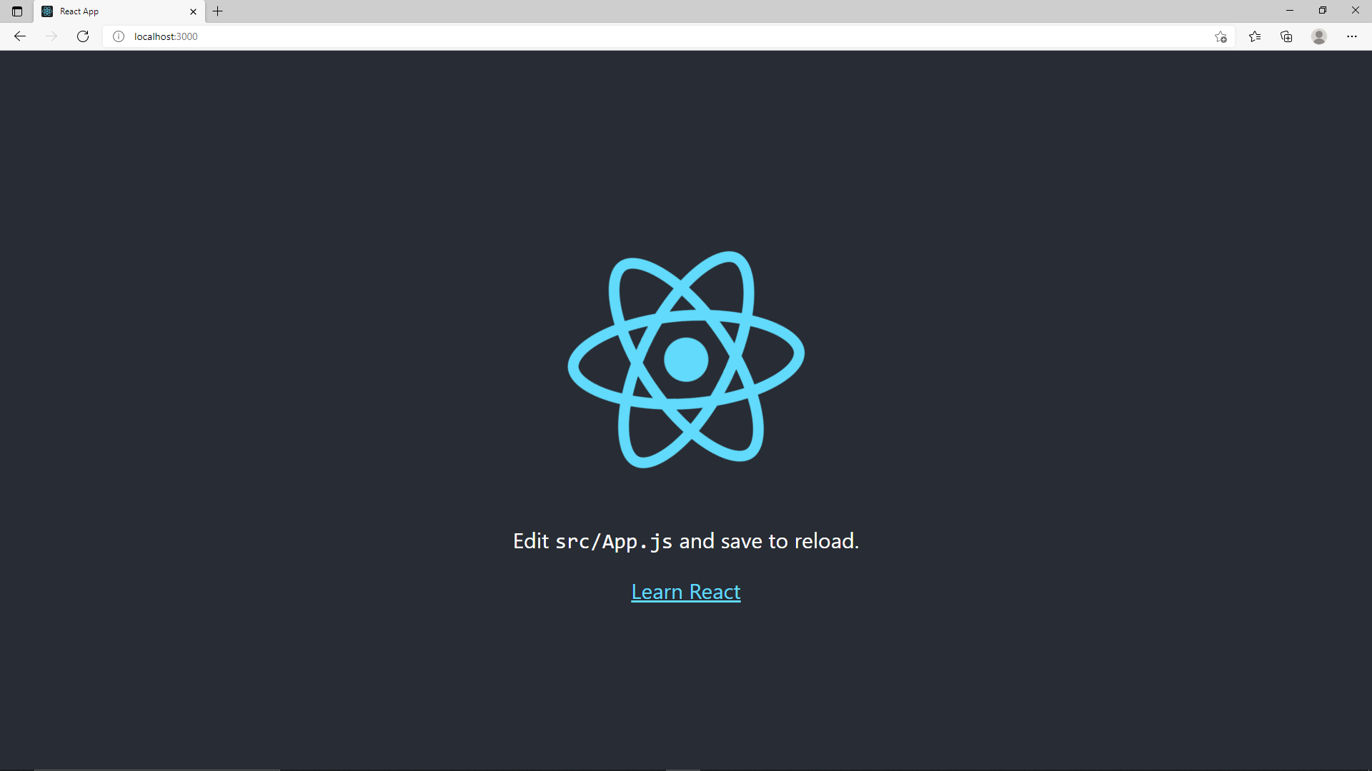
React - Ejecución de Aplicaciones
Una vez nuestro entorno de desarrollo se esté ejecutando, nuestra app debería abrir el navegador web que tengamos configurado por defecto en la url localhost:3000.
Deberíamos ver lo siguiente:

Slide 12
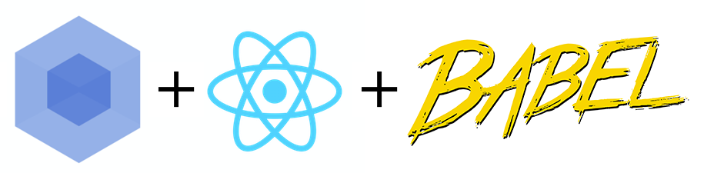
React - JSX
Es una extensión de la sintaxis de JavaScript (.jsx o .js)
Prácticamente es JavaScript pero con más funcionalidades.
Nos permite embeber HTML dentro de nuestros archivos con JSX.
Nos permite acceder a funcionalidades propias de React.
Produce “elementos” de React.
En últimas JSX es compilado a bloques de JS a través de Babel y de Webpack:

Slide 13
React - Renderizar Elementos
Crearemos un archivo Demo.js en src/components con la siguiente estructura:
import React, {useState} from 'react';
const Demo = () => {
const [name, setName] = useState(‘Developer’);
return <p>Hola {name}</p>;
};
export default Demo;

Slide 14
React - Renderizar Elementos
Luego en App.js:
Importamos Demo en la primera línea:
import Demo from './components/Demo';
Escribimos lo siguiente en la décima línea:
<Demo />

Slide 15
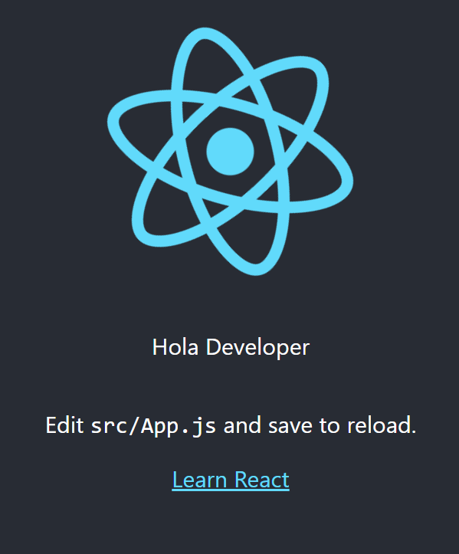
React - Renderizar Elementos
Si observamos nuevamente nuestra aplicación notaremos un cambio:
Como podemos observar se añadió la línea “Hola Developer”.
Esto es posible debido a que lo que acabamos de hacer fue crear un componente de React.
Así mismo, creamos una variable name y la utilizamos dentro de nuestro JSX (código con un formato similar a HTML), usando llaves.

Slide 16
React - Componentes
React introduce dos tipos de componentes, componentes basados en clases y componentes funcionales.
La diferencia entre ambos componentes afecta directamente la forma en como trabajamos en react.
Diferencias en formato.
Diferencias en funcionalidades de React.
Diferencias en ciclo de vida.
Entre otros.
Cabe resaltar que en Demo.js definimos el componente <Demo> de manera funcional.

Slide 17
React - Componentes basados en Clases
Para ver directamente la diferencia entre componentes basados en clase y funcionales, reescribimos <Demo> como un componente basado en clases de la siguiente forma:
import React, { Component } from 'react';
class Demo extends Component {
state = { name: 'Developer' };
render() {
return <p>Hola {this.state.name}</p>;
}
}
export default Demo;

Slide 18
React - Componentes basados en Clases
Contienen más boilerplate debido a que es más tipado con respecto a los componentes funcionales.
Cómo definimos clases y no funciones directamente, entonces requerimos de utilizar el keyword this para referirnos al estado de nuestro componente.

Slide 19
React - Componentes Funcionales
Los componentes funcionales son considerados como la forma moderna de desarrollar React.
Esto se debe a que:
Es más sencillo de leer y escribir.
Nos facilita controlar el estado de nuestros componentes y evitamos conflictos con el keyword this debido al alcance o scope del mismo.
React ha estado introduciendo nuevas funcionalidades para este tipo de componentes en sus versiones más recientes.
Por estas razones, utilizaremos componentes funcionales en estas sesiones.

Slide 20
Ejercicios de práctica

Slide 21
Referencias
https://es.reactjs.org/docs/getting-started.html
https://create-react-app.dev/docs/getting-started/#quick-start
https://create-react-app.dev/docs/folder-structure
https://create-react-app.dev/docs/available-scripts
https://reactjs.org/docs/introducing-jsx.html
https://reactjs.org/docs/rendering-elements.html
https://reactjs.org/docs/components-and-props.html#function-and-class-components

Slide 22
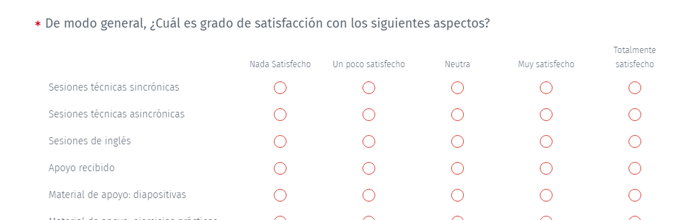
Seguimiento Habilidades Digitales en Programación
Completa la siguiente encuesta para darnos retroalimentación sobre esta semana ▼▼▼
https://www.questionpro.com/t/ALw8TZlxOJ

Slide 23


